Slide 1
电焊工焊接与切割知识
博富特咨询
全面
专业
实用

Slide 2
关于博富特
博富特培训已拥有专业且强大的培训师团队-旗下培训师都拥有丰富的国际大公司生产一线及管理岗位工作经验，接受过系统的培训师培训、训练及能力评估，能够开发并讲授从高层管理到基层安全技术、技能培训等一系列课程。
我们致力于为客户提供高品质且实用性强的培训服务，为企业提供有效且针对性强的定制性培训服务，满足不同行业、不同人群的培训需求。
博富特认为：一个好的培训课程起始于一个好的设计,课程设计注重培训目的、培训对象、逻辑关系、各章节具体产出和培训方法应用等关键问题。

Slide 3
目
录
1
2
焊接与切割基础
3
焊接与切割工艺基础
4
焊接变形和应力
焊接变形和应力
5
职业病的预防

Slide 4
1
焊接与切割基础
Welding and cutting Foundation

Slide 5
焊接与切割基础
焊接与切割原理和分类
焊接原理
通过加热或加压，或两者并用，并且用或不用填充材料，使焊件达到结合的一种加工工艺。
焊接分类
焊接可分为溶焊、压焊和钎焊三类。
切割原理
可分为热切割和冷切割，我们常用的是热切割。热切割主要有两种方法：气割和熔割。

Slide 6
2
焊接与切割工艺基础
Welding and cutting process foundation

Slide 7
焊接与切割工艺基础
焊件的厚度、结构形状和使用条件等不同，焊接接头和坡口形式亦不相同。常用的焊接接头形式有对接接头、搭接接头和T形接头以及角接接头等。
焊接接头和坡口形式

Slide 8
焊接与切割工艺基础
焊接位置及操作要点
平焊
立焊
焊工俯视焊件
在焊件立面或倾斜面纵向焊接
横焊
仰焊
在焊件立面或倾斜面横向焊接
焊工仰视焊件，焊接电弧位于焊件下方

Slide 9
3
焊接变形和应力
Welding deformation and stress

Slide 10
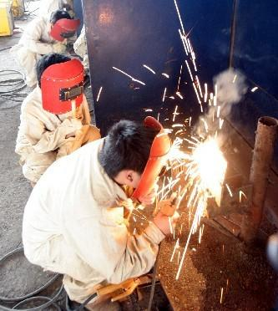
焊接变形和应力
焊接发生变形和应力的原因和危害
焊接过程中对焊件不均匀的加热和冷却，是导致焊件产生变形和应力的主要原因，另一个原因是当熔池的金属由液态变为固态时，或从高温降为常温时，由于焊缝收缩，体积缩小。其危害主要有：
焊件报废 矫正费工时 工伤事故

Slide 11
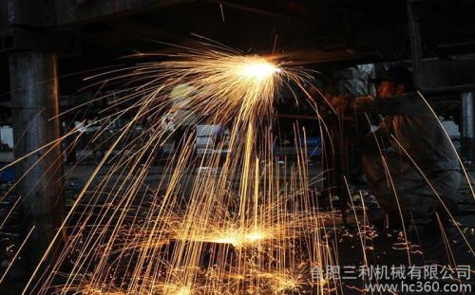
焊接变形和应力
1
扭曲变形
2
纵向或横向变形
3
角变形
4
弯曲变形
5
波浪变形
焊接变形的类型

Slide 12
焊接变形和应力
影响焊接变形的主要因素
NO.1
NO.2
NO.3
NO.4
焊缝在结构中的位置
焊接结构的刚性
焊接结构的装配机焊接顺序
焊接材料的线性膨胀系数越大，焊后变形越大

Slide 13
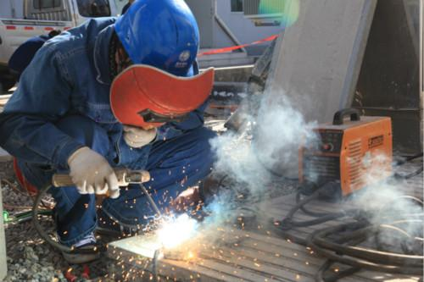
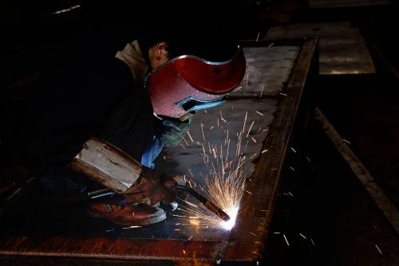
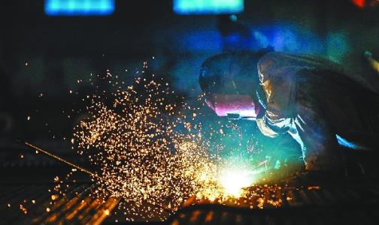
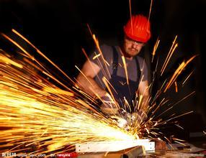
焊接变形和应力
抑制法
定位法
预变形法
减小焊接变形和应力的措施

Slide 14
焊接变形和应力
逆向分段法
焊后热处理
预热法
对称焊法
减小焊接变形和应力的措施

Slide 15
焊接变形和应力
焊接变形的矫正方法有两种
机械
矫正法
火焰
矫正法

Slide 16
4
焊接缺陷及预防措施
Welding defects and preventive measures

Slide 17
焊接缺陷及预防措施
焊接缺陷指焊接过程中在焊接接头中产生的金属不连续、不致密或连接不良的现象。
焊条电弧焊常见的焊接缺陷有：
裂纹（包括热裂纹、冷裂纹和延时裂纹）、孔穴（气孔）、固体夹杂（夹渣）、咬边、未熔合和未焊透、烧穿、焊瘤、焊缝尺寸不符合要求。

Slide 18
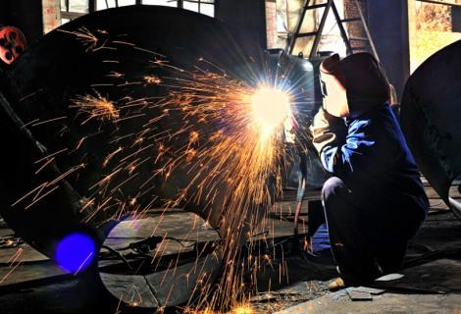
焊接缺陷及预防措施
预防焊接缺陷的措施主要有
正确选用坡口角度及装配间隙；
正确选择焊接电流；
提高焊工操作技能；
角焊缝时随时注意保持正确的焊条角度和焊接速度等。

Slide 19
预防触电事故的措施
工伤事故预防
1
弧焊设备的外壳必须接零或接地，且接线必须牢靠
弧焊设备的初始接线、修理和检查必须由专人负责进行，焊工不可私自进行
2
3
操作控制电源开关时，应戴好干燥的皮手套，面部不要对着开关
4
焊钳应有可靠的绝缘，中断工作时，焊钳要放在安全的地方，防止焊钳与焊件之间产生短路而烧毁弧焊机

Slide 20
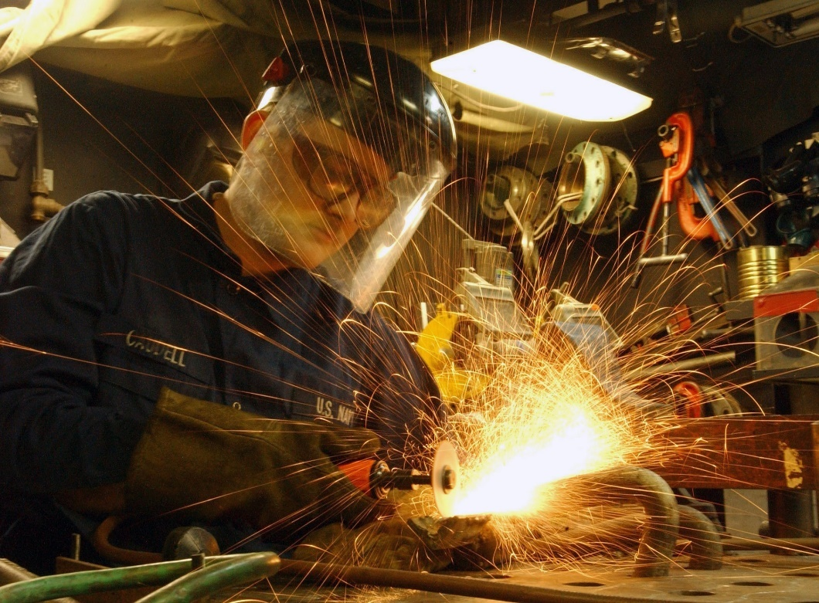
预防触电事故的措施
工伤事故预防
5
在潮湿的地点工作时，应用干燥的木板或橡胶片等绝缘物作垫板
6
在光线暗淡的地点作业时，使用照明灯的电压应不大于36V
7
更换焊条时，不仅应带好手套，而且应避免身体与焊件接触
8
焊接电缆必须有良好的绝缘，不可将电缆放在焊接电弧的附近或炽热的焊件金属上

Slide 21
预防电弧灼伤事故的措施
电弧灼伤措施
焊工在施焊时必须穿好工作服，戴好电焊用手套和脚盖。绝对不允许卷起袖口，穿短袖以及敞开衣服等进行电焊作业，以防电焊飞溅物灼伤皮肤
电焊工在施焊过程中更换焊条时，严禁乱扔焊条头，以免灼伤别人和引起火灾事故

Slide 22
预防火灾和爆炸事故的措施
火灾和爆炸预防
1、焊接与切割作业时，将作业场所lOm范围内所有易燃易爆物品清理干净，应注意作业场所的地沟、下水道内有无可燃液体和气体，以及是否有可能泄露到地沟和下水道内可燃易爆物质。
2、高空焊接、切割时，禁止乱扔焊条头，对焊接切割作业下方应进行隔离，作业完毕后应做到认真细致的检查、确认无火灾隐患后方可离开作业现场。
3、应使用符合国家有关标准、规程要求的气瓶，并在贮存、运输、使用等环节上应严格遵守安全操作规程。

Slide 23
预防火灾和爆炸事故的措施
防火防爆 人人有责
4、对输送可燃气体和助燃气体的管道应按规定安装使用和管理。
5、焊补燃料容器和管道时，应结合实际情况确定焊补方法。实施臵换时，臵换应彻底，要加强检测、注意监护、要有安全与技术措施。
6、在煤矿井下从事焊割作业时，应严格执行《煤矿安全规程》和《作业规程》的规定。

Slide 24
预防金属飞溅及机械性外伤的措施
1、 在焊接作业过程中，无论作业环境的好坏，都应注重个人防护,穿戴好工作服、鞋、帽、手套、眼镜、口罩、面罩等防护用品。
2、焊件必须放臵平稳，特殊形状焊件应用支架或电焊胎夹具保持稳固。
安全防护

Slide 25
预防金属飞溅及机械性外伤的措施
3、焊接圆形工件的环节焊缝，施焊时不准用起重机吊转工件，也不能站在转动的工件上操作，防止跌落摔伤。
4、焊接转动机械传动部分应设防护罩。
5、清铲焊渣时应带护目镜。
安全防护

Slide 26
5
职业病的预防
Prevention of occupational disease

Slide 27
职业病的预防
预防弧光辐射、高温热辐射的措施
1、焊工必须使用有电焊防护玻璃的面罩。
2、面罩应轻便、成型合适，耐热、不导电、不导热、不漏光。
3、焊工工作时，应穿白色帆布工作服，防止弧光灼伤皮肤。
4、操作时，焊工应该注意周围人员，以免强烈弧光伤害他人眼睛。
5、在厂房内或人多的区域进行焊接时，尽可能地使用屏风板。
6、焊接作业场所加强通风是防高温辐射的重要技术措施。

Slide 28
职业病的预防
火灾、爆炸事故的紧急处理方法
1、应判明火灾、爆炸的部位和引起火灾和爆炸的物质特性，迅速向矿调度室汇报
2、现场人员应根据起火或爆炸物质的特性，采取有效的方法控制事故的蔓延，如迅速切断电源、撤离事故现场的氧气瓶、乙炔瓶等受热易爆设备，正确使用灭火器材等措施。
3、在事故处理时必须由专人负责，统一指挥。

Slide 29
职业病的预防
4、灭火时，应采取防中毒、倒塌、坠落伤人的防范措施。
5、为了便于查明起火原因、灭火过程中要尽可能地注意观察起火部位、蔓延方向等，灭火后应保护好现场。
6、乙炔气和氧气瓶口着火时，设法立即关闭阀门。
火灾、爆炸事故的紧急处理方法

Slide 30
感谢聆听
资源整合，产品服务
↓↓↓
公司官网 | http://www.bofety.com/
如需进一步沟通
↓↓↓
联系我们 | 15250014332 / 0512-68637852
扫码关注我们
获取第一手安全资讯
微信公众号
抖音

